Slide 1
Las edades de la vida
Cómo nos cansamos según pasan los años….

Slide 2
“Enséñanos Señor a contar nuestros días,
para que tengamos
un corazón sabio”
Sal 90,12

Slide 3
Romano Guardini (1885-1968)

Slide 5
Joven
Mucha vitalidad
Y poca experiencia
Edad de la VOCACIÓN
Respuesta que pretende superar tanto el idealismo dogmático como el colectivismo

Slide 6
“Que nadie menosprecie tu juventud: por el contrario, trata de ser un modelo para los que creen, en la conversación, en la conducta, en el amor, en la fe, en la pureza de vida”.
1Tim, 4,12

Slide 7
Crisis de realismo
El joven supera el pensamiento idealista natural que lo lleva a experiencias de fracaso.
Acepta que los valores se desarrollan en un proceso, con su tiempo relativo, para poder así comprometerse realmente….

Slide 8
El hombre solícito
La persona hecha raíces
Define una actitud interior estable
Distingue la palabra de la conducta y del resultado y en toda las cosas lo genuino de lo inauténtico.

Slide 9
Porque ¿quién de vosotros, que quiere edificar una torre, no se sienta primero a calcular los gastos, y ver si tiene para acabarla?

Slide 10
Crisis del propio límite
Riesgo de quedarse entre el desánimo y la aceptación semiconsciente de la mediocridad.
Superada, se inicia un nuevo camino: el del Espíritu, el de la fe y el de la caridad sin ilusiones.

Slide 11
Mirándolos Jesús, dijo:
“Para los hombres es imposible, pero no para Dios, porque todas las cosas son posibles para Dios”.
Mc. 10,27

Slide 12
El hombre serenado
Más allá del escepticismo y del optimismo forzado, se abre una nueva etapa.
Buena experiencia del propio límite, de las insuficiencias y las miserias.
Es valiente e intrépido en medio de sus renuncias.
Confiado inspira confianza.

Slide 13
“En cuanto a ustedes, hermanos, no se cansen de hacer el bien”.
2Ts., 3;13

Slide 15
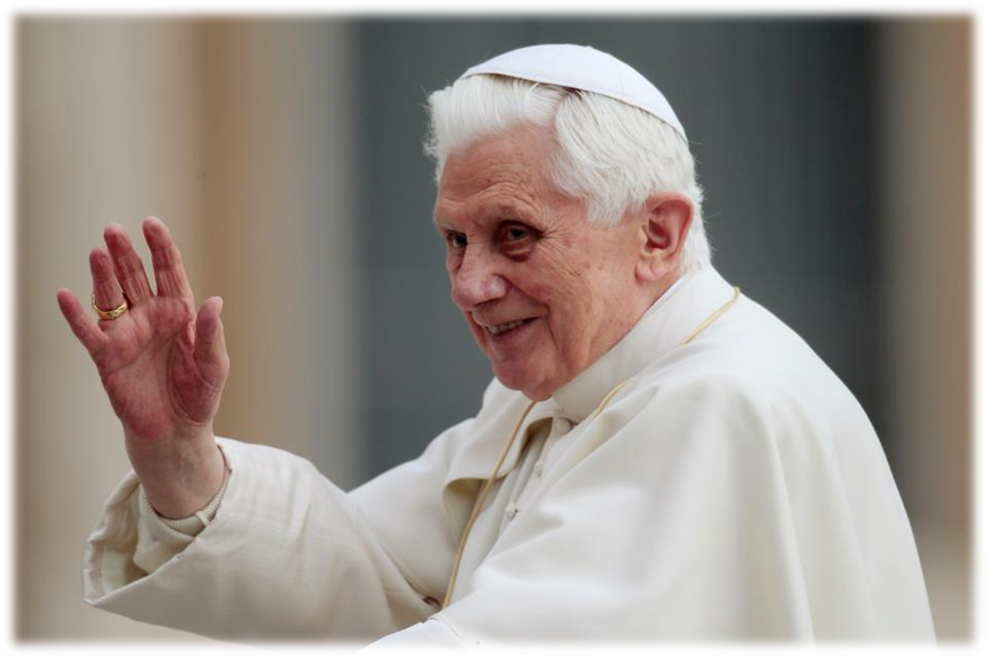
A veces el exceso de necesidades y lo limitado de sus propias actuaciones le harán sentir la tentación del desaliento. Pero, precisamente entonces, le aliviará saber que, en definitiva, él no es más que un instrumento en manos del Señor; se liberará así de la presunción de tener que mejorar el mundo —algo siempre necesario— en primera persona y por sí solo.

Slide 16
Hará con humildad lo que le es posible y, con humildad, confiará el resto al Señor. Quien gobierna el mundo es Dios, no nosotros. Nosotros le ofrecemos nuestro servicio sólo en lo que podemos y hasta que Él nos dé fuerzas.
Benedicto XVI, Deus Caritas est (n. 35)

Slide 17
Crisis del desapego
Disminuyen las expectativas y el tiempo se encoje.
Las cosas que pasan pierden peso, llenan cada vez menos la vivencia.
Entre “dársela de joven” o capitular con el envejecimiento.
Salida: penetrar la esencia de las cosas con afirmando la vida que se ha vivido.

Slide 18
“Dios mío, Dios mío, ¿por qué me has abandonado?”
Mt 27,46

Slide 19
El hombre sabio
Quien sabe del final y lo acepta.
Del ver las cosas que pasan se llega a la clara conciencia de las cosas que no pasan.
La experiencia y la distancia ganada le permiten comprender y respetar.
El pasado vuelve ahora como futuro.

Slide 20
Acuérdate de tu Creador
en los días de tu juventud,
antes que lleguen los días penosos
y vengan los años en los que dirás:
“No encuentro en ellos ningún placer”.
Eclesiastés 12,1

Slide 21
Crisis de declino. El hombre senil
Sentimiento de debilidad y amenaza
Reciprocidad con el que ayuda
Memoria profunda y esencial
Testimonio de “Dios solo”

Slide 22
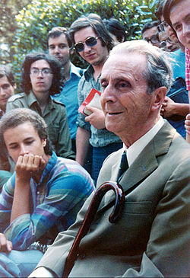
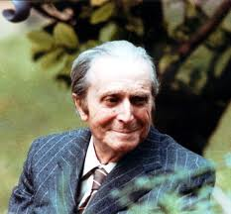

Slide 23
“Mi corazón está firme, Dios mío, mi corazón está firme (...)
…despertaré a la aurora”.
Salmo 108

